Slide 1


Güvenlik

Slide 2
Güvenlik Genel
Yasal düzenlemeler
Ticari sırları koruma
Mahremiyeti koruma
Ticari zarardan sakınma
Hizmetin aksamasını önleme
…
….

Slide 3
Güvenlik Mevzuat
Avrupa Birliği: General Data Protection Regulation (GDPR)
https://www.eugdpr.org/
6698 sayılı KİŞİSEL VERİLERİN KORUNMASI KANUNU
http://www.mevzuat.gov.tr/MevzuatMetin/1.5.6698.pdf
Bu Kanunun amacı, kişisel verilerin işlenmesinde başta özel hayatın
gizliliği olmak üzere kişilerin temel hak ve özgürlüklerini korumak ve kişisel verileri işleyen gerçek ve tüzel kişilerin yükümlülükleri ile uyacakları usul ve esasları düzenlemektir.
TS ISO/IEC 27001 Bilgi Güv. Yönetim Sistemi
Et­kin bir bil­gi gü­ven­lik yö­ne­tim sis­te­mi­nin oluştu­rul­ma­sı ama­cıy­la ha­zır­lan­mış bir stan­dardtır.

Slide 4
Hadoop Güvenlik Genel
Hadoop hassas verileri de saklar ve işler.
Tüm veriler bir makine içinde hapsolmuş değildir.
Kullanıcının bağlandığı, işi başlattığı, işin başladığı sunucular, servisler başka başkadır.
Hadoop’a bir çok üçüncü parti servis bağlanır veri alır ve yazar.
Bir çok yöntem ile ve farklı noktadan Hadoop’a erişilebilir.

Slide 5
Hadoop Güvenlik Üçgeni
Güvenlik Personeli
Bilinç
Teknoloji

Slide 6
Hadoop Güvenlik ve Kafamda Deli Sorular
Herkes her yere erişecek mi?
YARN uygulamalarını herkes öldürebilsin mi?
Kafka’da herkes topic yaratabilir mi? Her topic herkes tarafından okunabilir mi?
Ya HBase, Storm?
Hive veri tablolarını kimler görsün? Hassas verilere kimler erişsin?
Kim ne zaman nereye erişmiş?
Veri hareket halindeyen şifrelenmiş mi olmalı?
Veri yerindeyken şifrelenmiş mi olmalı?

Slide 7
Hadoop Güvenlik Beş Temel Sacayağı
Yönetim (Administration)
Kimlik Doğrulama (Authentication)
Erişim Yetkileri (Authorization)
Denetim (Audit)
Veri Koruma (Data Protection)

Slide 8
1. Yönetim (Administration)
Güvenlik yöneticileri
Politika belirleme ve uygulama
Apache Ranger

Slide 9
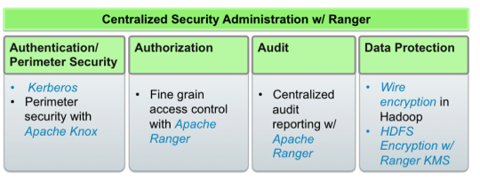
Apache Ranger
https://docs.hortonworks.com/HDPDocuments/HDP2/HDP-2.6.5/bk_security/content/hdp_security_administration_overview.html

Slide 10
2. Kimlik Doğrulama (Authentication)
Sen kimsin?
Kendini bana tanıt
Kerberos ile bir kere kendini tanıt
sonrasında cluster içinde rahatça dolaş.
Kerberos Ambari yardımıyla kurulabilir.
Active Directory Entegrasyonu

Slide 11
2. Kimlik Doğrulama (Authentication)
Apache Knox Hadoop Cluster’a
tek bir noktadan erişim güvenliği sağlar.

Slide 12
3. Erişim Yetkileri (Authorization)
Apache Ranger
HDFS
YARN
Hive
HBase
Storm
Knox
Solr
Kafka
Veritabanı, tablo, sütun ve dosya
bazlı yetkilendirme
Kafka, Hbase vb. diğer servislerin
erişim yetkilerini düzenleme
LDAP, kullanıcı grubu

Slide 13
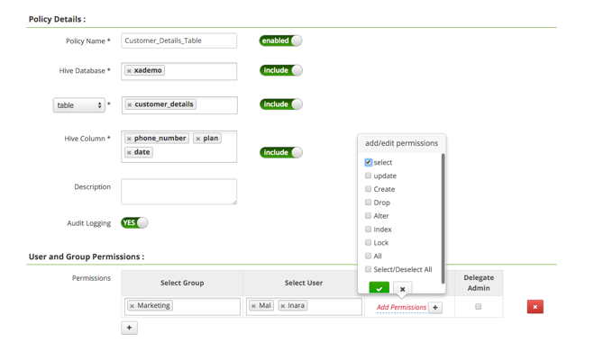
3. Erişim Yetkileri (Authorization)
https://docs.hortonworks.com/HDPDocuments/HDP2/HDP-2.6.5/bk_security/content/hdp_security_authorization_overview.html

Slide 14
4. Denetim (Audit)
Apache Ranger ve Atlas
Ranger; erişim kayıtlarını tutar üzerinde arama
ve filtreleme yapmaya imkan verir
Atlas;
Veri kümesi arama ve soy işlemleri
Meta veriye dayalı veri erişim kontrolü
İndeksli ve aranabilir merkezi denetim

Slide 15
5. Veri Koruma (Data Protection)
Erişseler bile hem yerinde dururken hem de hareket
halindeyken veriyi okuyamasınlar
Anahtar yönetimi Ranger KMS
SSL kriptolama ile RPC, HTTP,
Veri Aktarım Protokolü (DTP) ve JDBC
Hareket halinde koruma

